Slide 1
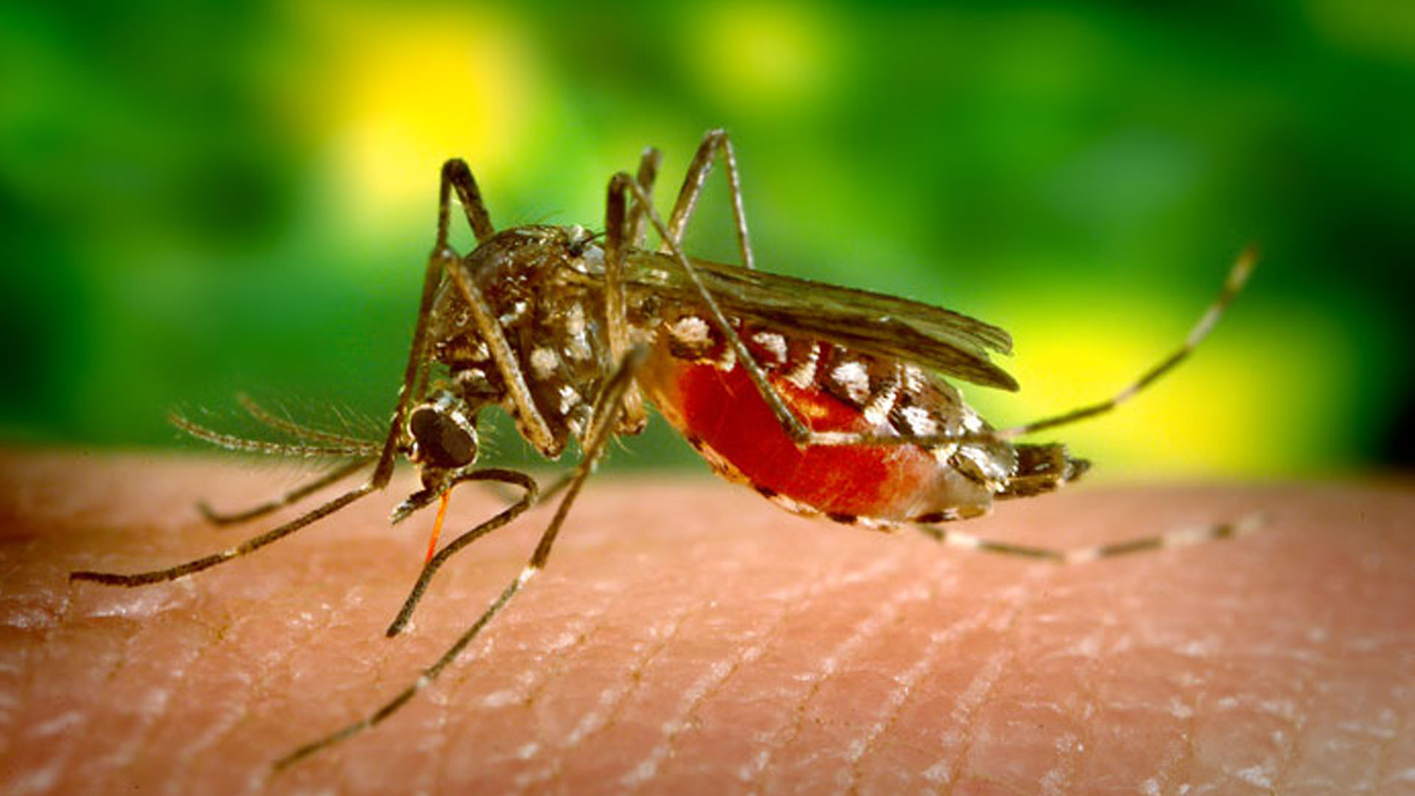

Coordenação Estadual do Programa de Controle das Arboviroses Dengue, Chikungunya e Zika Vírus

Slide 2
NOÇÕES BÁSICAS DE ENTOMOLOGIA , DENGUE, CHIKUNGUNYA E ZIKA VÍRUS
Aedes Aegypti:
Transmissor da Febre Amarela
Dengue, Chikungunya e Zika Vírus
Aedes Aegypti:
Transmissor da Febre Amarela
Dengue, Chikungunya e Zika Vírus

Slide 3
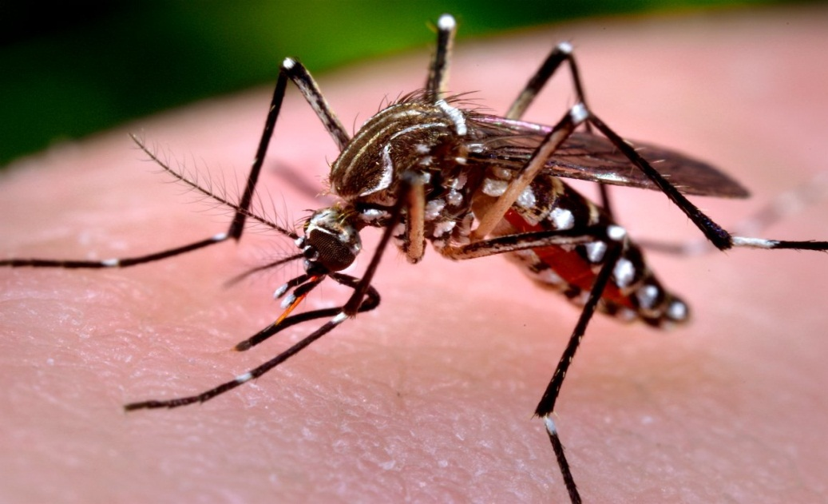
Aedes (Stegomyia) aegypti
Aedes (Stegomyia) aegypti
Significado da palavra: o odioso do Egito
Foi descrito por Carlos Linneu em 1762. É um mosquito originário da África. Está presente em todos os continentes (Cosmopolita), e é considerado o mosquito mais doméstico existente. O seu período de incubação é de 10 a 14 dias

Slide 4
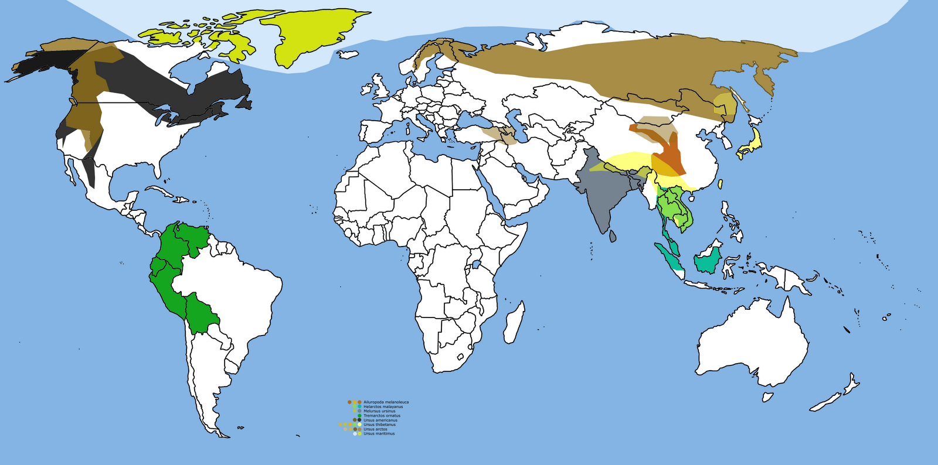
O A. aegypti é originário do Egito, na África.
Vem se dispersando pelas regiões tropicais e subtropicais do planeta desde o século 16, período das grandes navegações.
Admite-se que o vetor foi introduzido no Novo Mundo, no período colonial, por meio de navios que traficavam escravos e devido à longevidade de seus ovos
Egito
Fiocruz

Slide 5
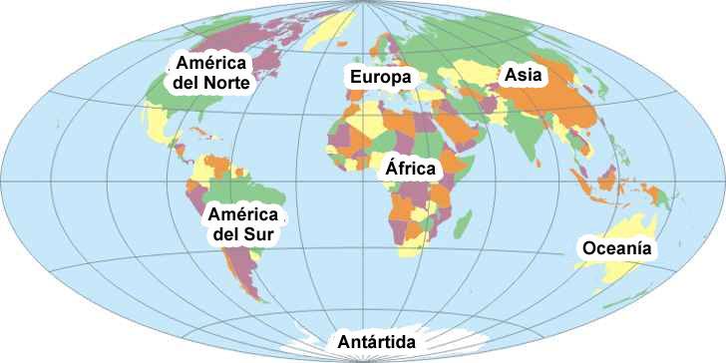
A dispersão associada com a mobilidade humana e ao desenvolvimento das navegações marítimas, fluviais, terrestres e aéreas.
A adaptação às diferentes áreas do planeta é facilitada pelo clima, condições ambientais e hábito das populações humanas.
Pela habilidade para colonizar a habitação do homem no ambiente urbano, supõe-se que esse comportamento estava presente na população original na África.
Quando o homem alterou o ambiente, formou os primeiros aglomerados, tornando-se sedentário e acumulou a água para o consumo, o A. aegypti iniciou a sua adaptação aos criadouros artificiais humanos.
O A. aegypti é uma espécie tropical e subtropical. Não é usualmente encontrado acima dos 1.000 metros, já tem registro a 2.200 acima do nível do mar, na Índia e na Colômbia (OMS).
Trópico de câncer
Faixa intertropical
Trópico de capricórnio
Fiocruz

Slide 6
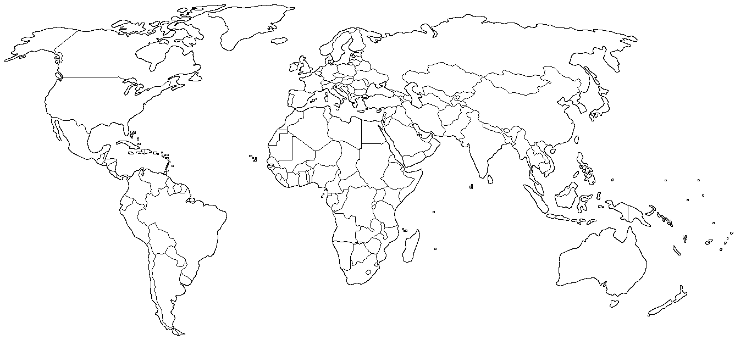
O vírus da Dengue é asiático e chegou no Brasil em 1865, na cidade do Recife, Pernambuco.
A. aegypti no Brasil só chamou a atenção, quando foi reconhecido como transmissor da Febre Amarela, em 1881, pelo médico e cientista cubano Carlos J. Finlay.
No início do século XX, a presença incômoda do A. aegypti fez com que o seu combate fosse institucionalizado no Brasil, de forma sistematizada

Slide 7
Em 1958, a Organização Mundial da Saúde declarou o mosquito erradicado do território brasileiro, mas logo depois, voltou a ser encontrado.
Com muito esforço, foi erradicado novamente em 1973 e retornou mais uma vez três anos mais tarde
Durante quase 60 anos, de 1923 a 1982, o Brasil não apresentou registro de casos de Dengue em seu território
Desde 1976, o A. aegypti havia sido reintroduzido no país a partir de Salvador Bahia.

Slide 8
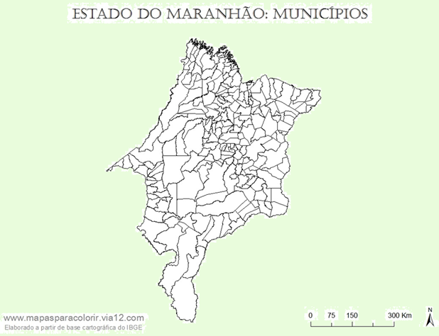
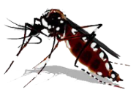

Dispersão do A. aegypti no Maranhão
Presente nos 217 municípios

Slide 9
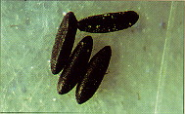
OVO
Medem aproximadamente 1 mm de comprimento. No momento da postura os ovos são brancos, mas rapidamente adquire a cor negra brilhante

Slide 10
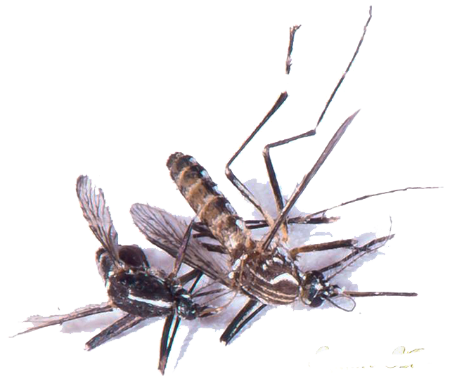
A fecundação se dá durante a postura e o desenvolvimento do embrião se completa em 48 horas em condições favoráveis. Uma vez completado o desenvolvimento embrionário, os ovos são capazes de resistir a longos períodos de dissecação, que podem prolongar-se por mais de um ano. Já foi observado a eclosão com até 450 dias quando em contato com a água

Slide 11
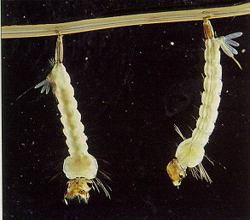
LARVA
O Aedes aegypti é um inseto holometábolos: a fase larvária é o período em que passa a maior parte do tempo se alimentando.

Slide 12
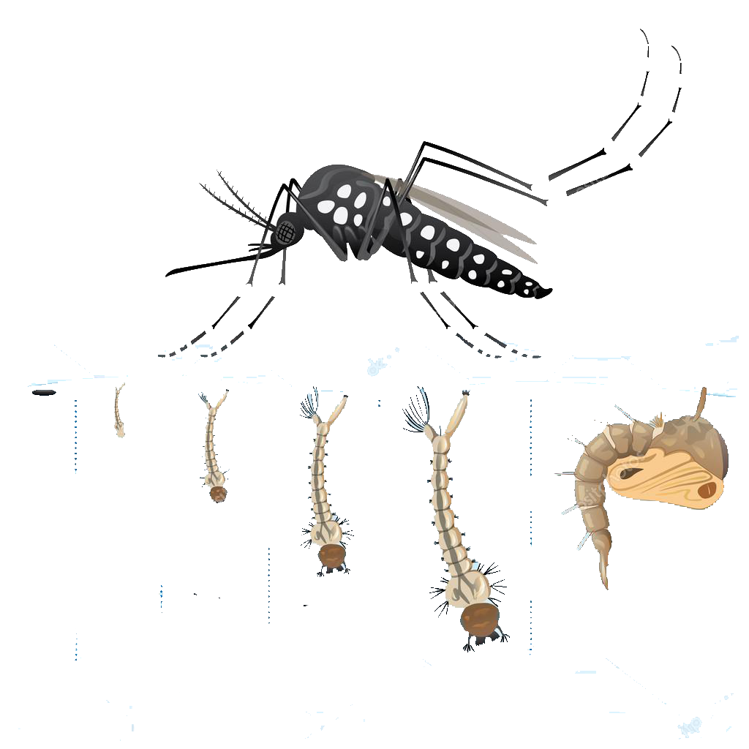

Aedes Aegypti
(Ciclo Evolutivo)
Mosquito Adulto
OVO
1º
Estágio
2º
Estágio
PUPA
3º
Estágio
4º
Estágio

Slide 13
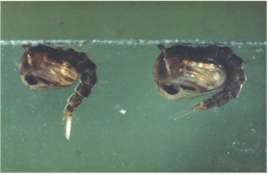
P U P A
As pupas não se alimentam.
É nesta fase que ocorre a metamorfose
para o adulto.
Notes:
2

Slide 14

Mosquito Adulto
Mosquito Adulto

Slide 15
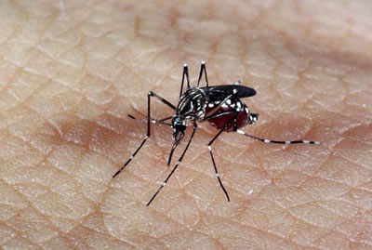
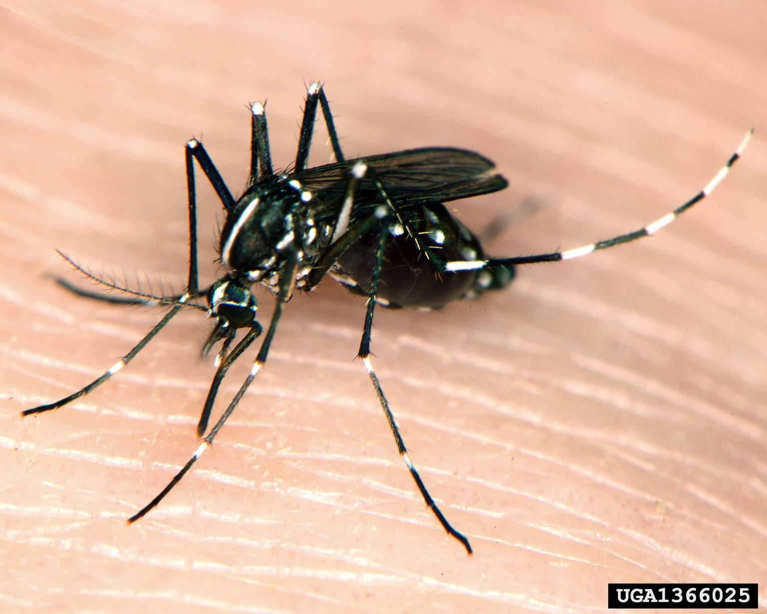
Aedes Aegypti
Aedes Albopictus
Aedes Aegypti
Aedes Albopictus

Slide 16
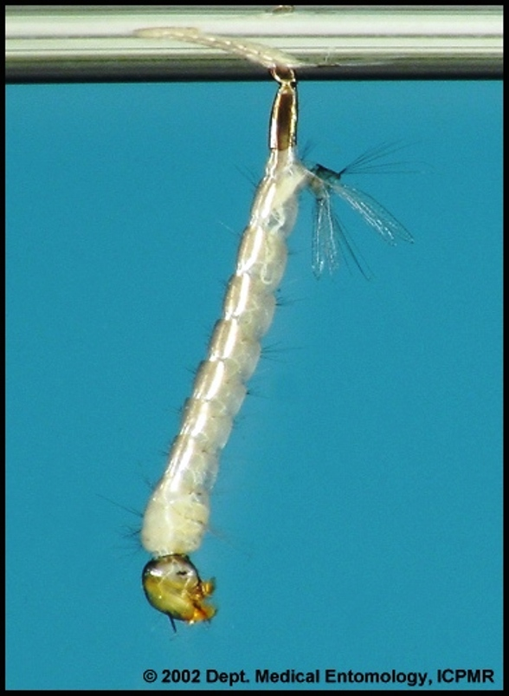
Posiçao da larva do Aedes Aegypti respirando na superfície da água

Slide 17
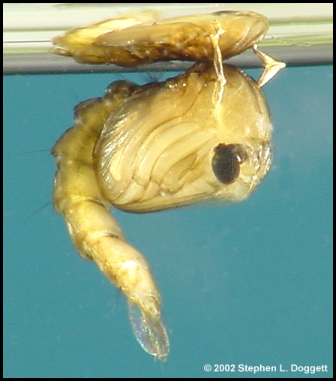
Posição da pupa respirando
na superfície da água

Slide 18
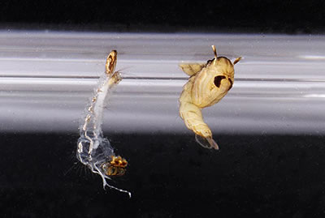
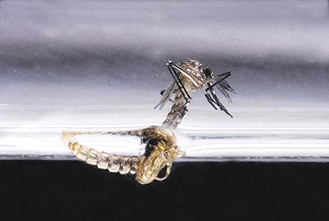
Fases de larva para pupas e pupa para adulto

Slide 19
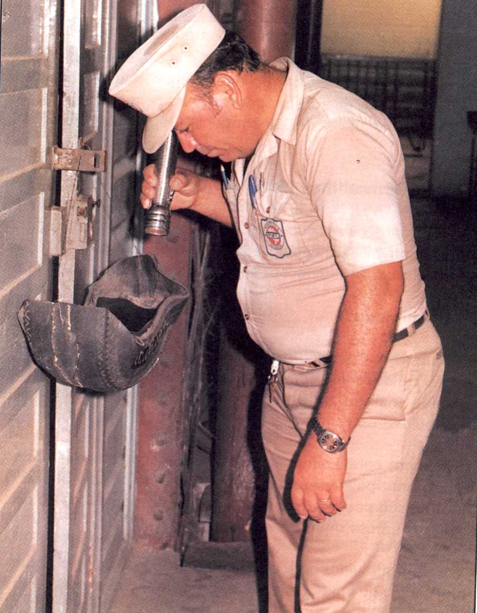
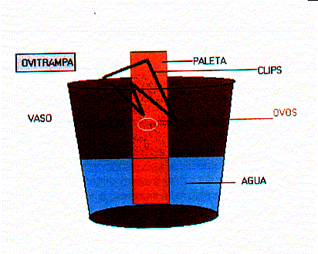
VIGILÂNCIA ENTOMOLÓGICA
Armadilhas para Ovos e Larvas
ovitrampa
larvitrampa
Depósito de plástico preto com capacidade para 500ml
Depósitos geralmente feitos de barro ou de pneus

Slide 20
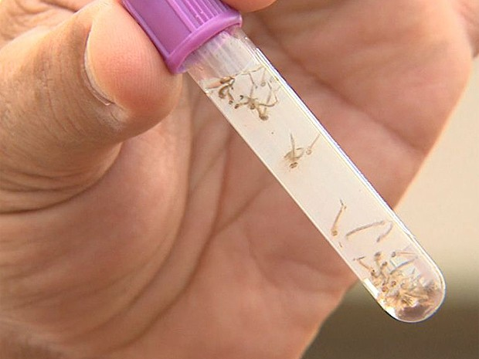
Acondicionamento das larvas em tubitos

Slide 21
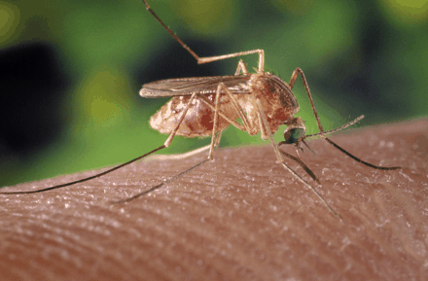
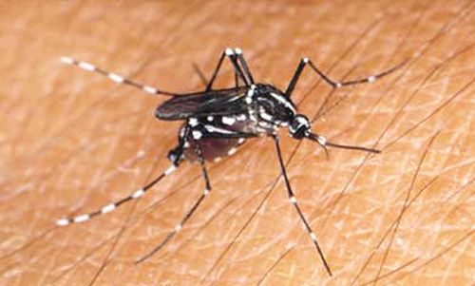
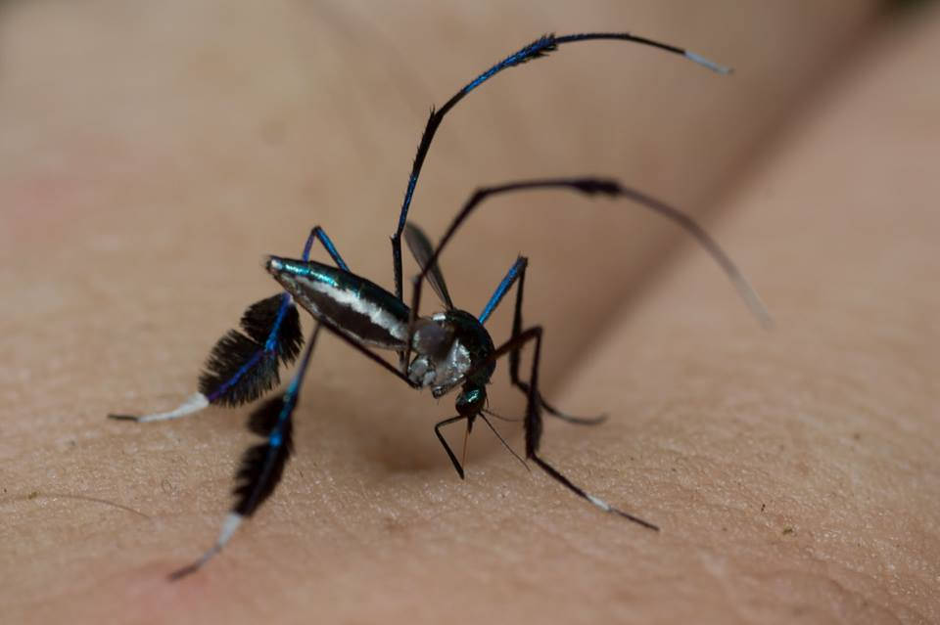
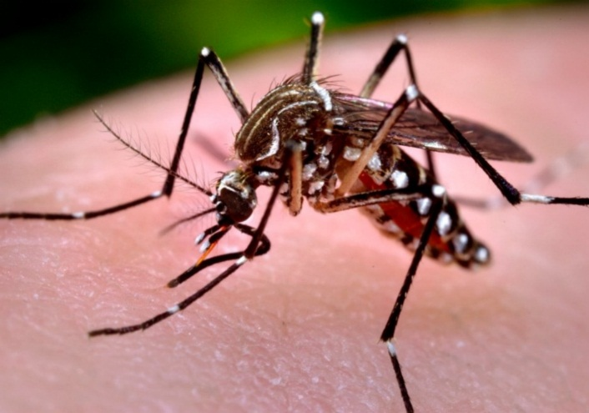
Diferença entre alguns mosquitos
Culex
Transmissor da filariose
Aedes albopIctus
Transmissor da Chikungunya apenas no continente africano
Sabethes
Transmissor da Febre Amarela
Aedes aegypti
Transmissor da Dengue, Chikungunya e Zika Vírus

Slide 22
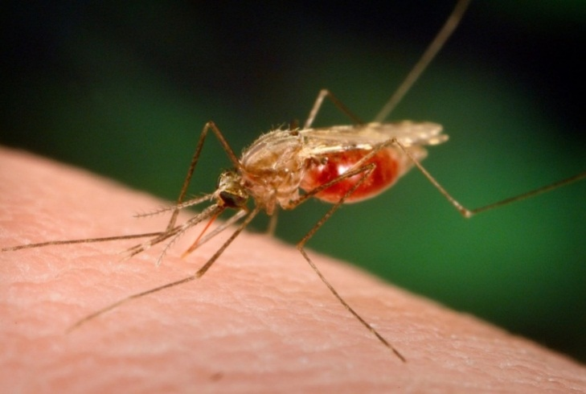
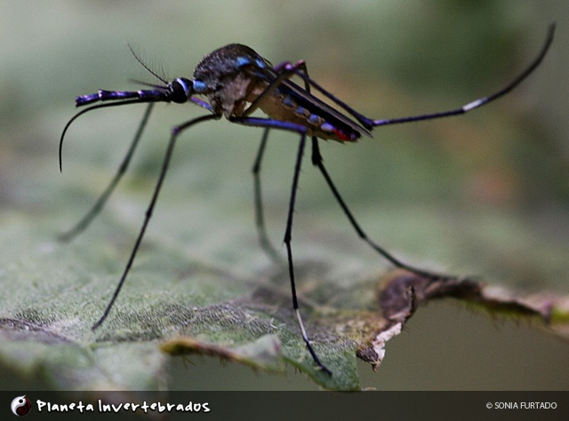
Diferença entre alguns mosquitos
Anofelino
Transmissor da Malária
Haemagogus
Transmissor da Febre Amarela Silvestre

Slide 23
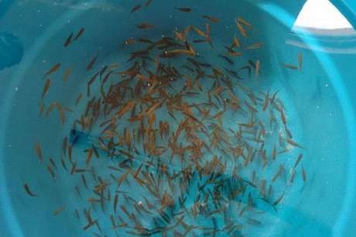
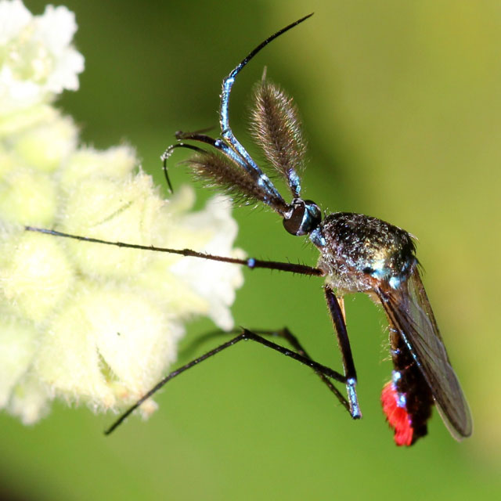
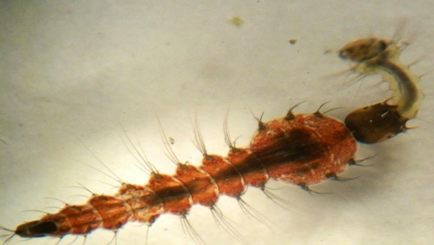
Controle Biológico
Uma das principais dificuldades no controle da população do A. aegypti é a grande resistência de seus ovos ao ressecamento
INPA estuda controle do A. aegypti com larva do mosquito elefante Toxorhynchites h. haemorrhoidalis
Toxorhynchites h. haemorrhoidalis
T. h. haemorrhoidalis
Uma larva do mosquito elefante é capaz de ingerir, durante o período larval (uma média de seis dias) aproximadamente 120 larvas do A. aegypti
Fiocruz

Slide 24
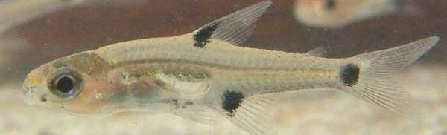
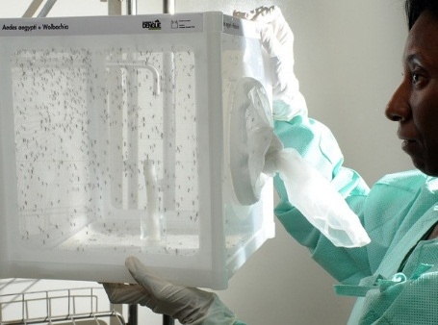
Cerca de 250 espécies de peixes possuem potencial predador para a utilização como controle biológico de larvas de mosquitos.
O Barrigudinho pode comer 100 larvas a cada dia
Cidade de Pernambuco controla A. aegypti com peixes, a piaba se alimenta dos ovos e impede que virem novos mosquitos
Mosquitos geneticamente modificados
Mosquitos com bactéria Wolbachia
Fiocruz trabalha em A. aegypti com bactéria que impede que mosquito transmita dengue
Fiocruz

Slide 25
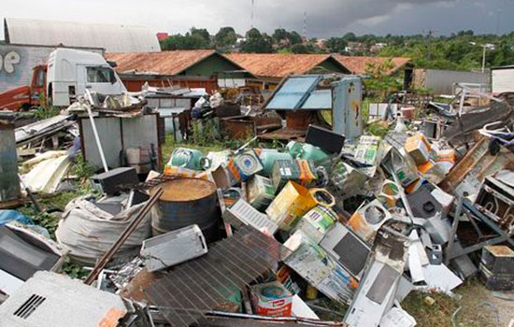
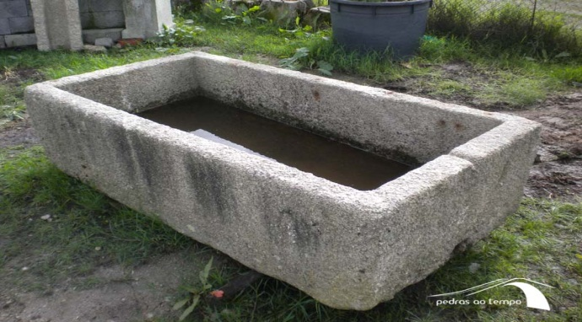
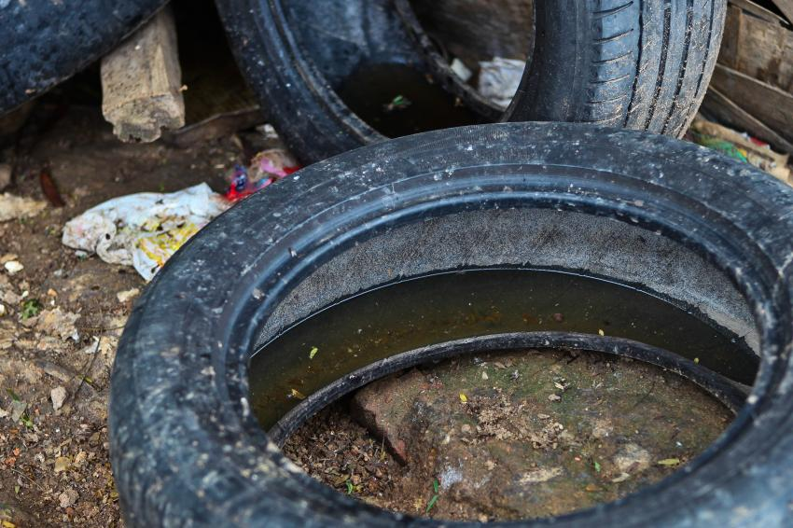
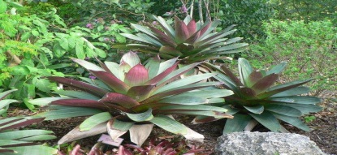
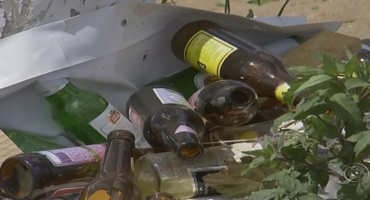
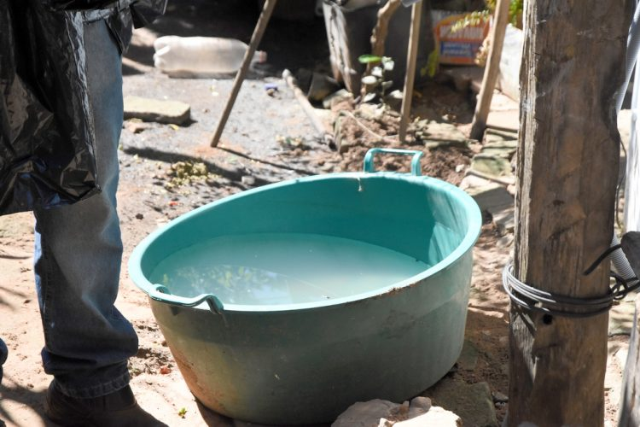
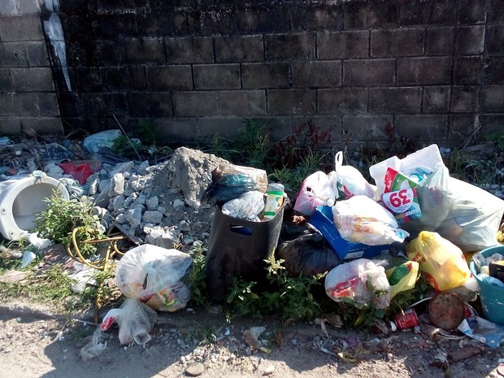
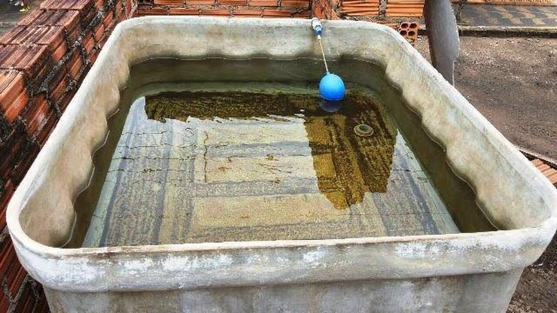
Depósitos preferenciais
e possíveis criadouros
Depósitos preferenciais
e possíveis criadouros

Slide 26


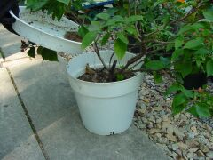
Todo e qualquer recipiente que contenha ou acumule água poderá servir como criadouro ou foco do mosquito Aedes Aegypti.
Definição de criadouro:

Slide 27

Chikungunya?
Zika?
Dengue 1,2,3,4?
Febre amarela?

Slide 28

?
Chikungunya?
Zika?
Dengue 1,2,3,4?
Febre amarela?

Slide 29

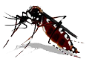

TRANSMISSÃO
Isto acontece através da picada da fêmea do Aedes aegypti, contaminada com o vírus da dengue.
.
Ao sugar o sangue de alguém contaminado pelo vírus da dengue, a fêmea estará em condições de contaminar outras pessoas.
Após o acasalamento, a fêmea pica o ser humano, pois precisa do sangue para amadurecer seus ovos.
A fêmea pode picar até 10 pessoas por dia.
Você já pensou o que uma porção de mosquitos pode causar ?

Slide 30
DENGUE
É uma doença infecciosa, febril, aguda
Causada por vírus (4 tipos de vírus - Den1, Den2, Den3 e Den4);
Transmitida por um vetor – Aedes aegypti;
Não tem tratamento específico;
Não existe vacina;
É uma doença sazonal, com aumento de casos em época de chuva;
Período de incubação da doença varia de 3 a 15 dias;
Viremia até 5 dias do início da febre;
Confere imunidade para cada tipo de vírus;
Formas: Oligossintomática ou assintomática:dengue, dengue com sinais de alarme e dengue grave.

Slide 31
Quais as complicações mais graves da dengue ?
As principais complicações da dengue são:
choque circulatório,
hemorragias,
complicações viscerais como hepatite e encefalite
O choque pode ocasionar diversas complicações neurológicas, cardiorrespiratórias, insuficiência hepática, hemorragia digestiva e derrame pleural, além de poder levar a óbito.

Slide 32
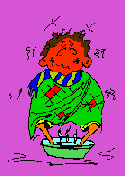




Quais os sintomas da dengue ?
Febre Alta
Fraqueza
Perda de apetite
Não há tratamento para a dengue. Procure um Serviço de Saúde caso apresente febre associada a mais outros dos sintomas descritos acima
Dor de Cabeça
Manchas avermelhadas

Slide 33

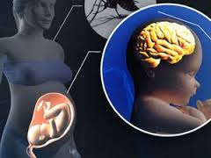
Zika Vírus
Principais Sintomas
Febre intermitente
Erupções na pele
Prurido (coceira)
Dor muscular
Dor de cabeça
Os sintomas geralmente desaparecem espontaneamente de 3 a 7 dias, a artralgia pode persistir por aproximadamente 1 mês.

Slide 34
Principais Sintomas
Os sintomas geralmente desaparecem espontaneamente de 3 a 7 dias, a artralgia pode persistir por aproximadamente 1 mês.
Febre intermitente
Erupções na pele
Prurido (coceira)
Dor muscular
Dor de cabeça

Slide 35
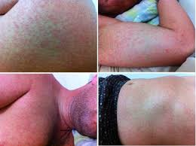
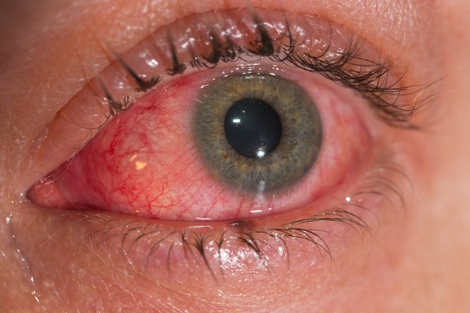
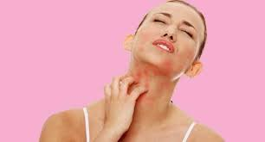
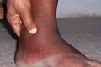
Principais Sintomas

Slide 36
Febre do Chikungunya
Significado da palavra: Aquele que anda curvado
A febre de chikungunya é uma arbovirose causada pelo vírus Chikungunya (CHIKV), da família Togaviridae e do gênero Alphavirus.
A transmissão ocorre pela picada de fêmeas dos mosquitos Ae. Aegypti e Ae. albopictus infectadas pelo CHIKV.
Nas Américas, em outubro de 2013, teve início uma grande epidemia de chikungunya em diversas ilhas do Caribe

Slide 37
Febre do Chikungunya
Aguda – Período febril, com artrite (mãos, nos calcanhares, nos joelhos e nos ombros, nuca e nos quadris) e erupções cutâneas. Dura até dez dias.
Subaguda – persistência das dores articulares, dura até 3 meses
Crônica – persistência após 3 meses, pode durar até cinco anos.

Slide 38

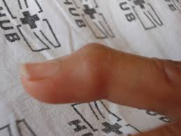
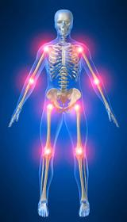


Febre do Chikungunya- Sintomas

Slide 39
Quais as complicações mais graves do Chikungunya?
A demora para resolução dos sintomas, principalmente as dores articulares, o que pode fazer com que a pessoa demore várias semanas para retomar suas atividades diárias
Possibilidade de reativação da doença depois de um período de melhora.
Alguns pacientes apresentando Miocardite

Slide 40





Slide 41









SINTOMAS DAS ARBOVIROSES
ZIKA VÍRUS
CHIKUNGUNYA
DENGUE
Manchas na pele
Dor nas articulações
Febre
Coceira
Inchaço nos membros
Dor de cabeça cabeça
Olhos vermelhos
Erupções cutânea
Dores no corpo

Slide 42
FORMAS DE PREVENÇÃO E CONTROLE DA DENGUE/CHIKUNGUNYA E ZIKA VÍRUS
Eliminação de recipientes inservíveis como: latas, material descartável, casca de ovo, tampa de garrafa e outros;
Manter vedados caixas d’água, poços, cisternas, tanques, tambores e outros reservatórios de água;
Manter canaletas e calhas desobstruídas;
Não deixar restos de materiais de construção ao ar livre, com risco de acúmulo de água das chuvas;
Lavar e escovar bebedouros de animais no mínimo 1 (uma) vez por semana ;

Slide 43
FORMAS DE PREVENÇÃO E CONTROLE DA DENGUE/CHIKUNGUNYA E ZIKA VÍRUS
Eliminar pratos de vasos de plantas. Caso não seja possível, colocar areia, de forma a não acumular água;
Estabelecimentos comerciais devem armazenar em locais cobertos materiais que possam acumular água, pois podem servir de criadouros do mosquito transmissor da dengue;
Participação governamental, mantendo vigilância vetorial sistemática, com participação intersetorial;
Fornecimento de água encanada em quantidade e qualidade;

Slide 44
FORMAS DE PREVENÇÃO E CONTROLE DA DENGUE/CHIKUNGUNYA E ZIKA VÍRUS
Coleta regular e destino adequado do lixo;
Informações à população sobre a ocorrência de dengue e dos seus vetores;
Identificar e eliminar criadouros.

Slide 45


Slide 46


Slide 47
F I M

